Slide 1


주
일
배
예
2026. 6. 7.
W O R S H I P

Slide 2
2026년 6월 7일 찬양
1.(25장) 면류관 벗어서(C)
2.주님 말씀하시면(D)
3.주가 일하시네(G)
4.(176장) 주 어느 때 다시 오실는지(B)

Slide 4
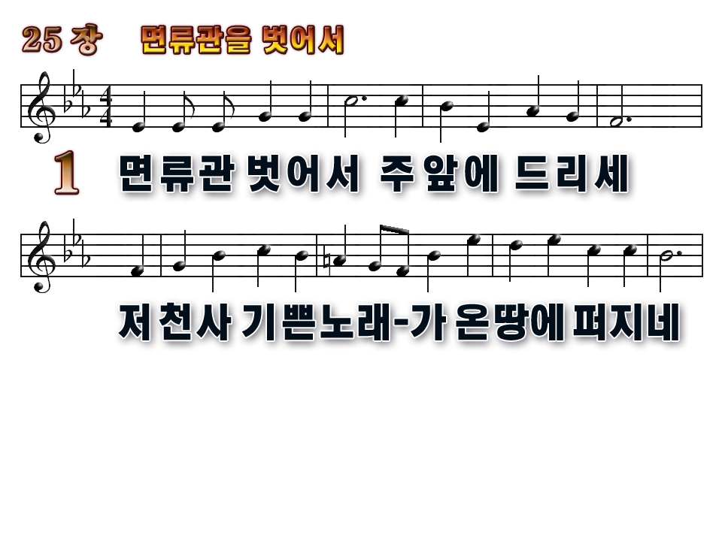

1
2
3

Slide 5
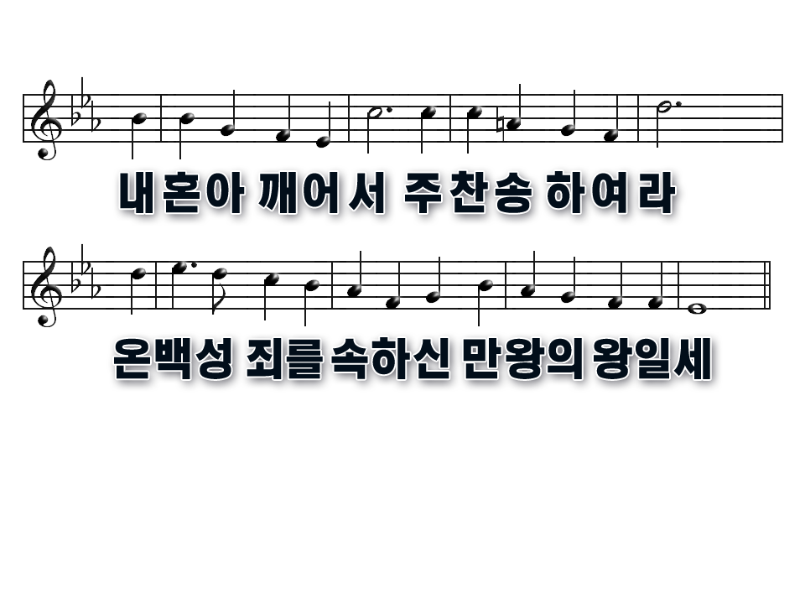
1
2
3

Slide 6
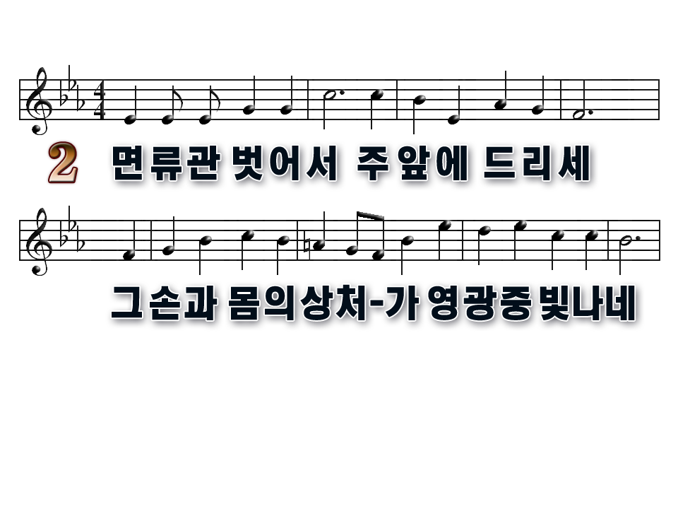
1
2
3

Slide 7
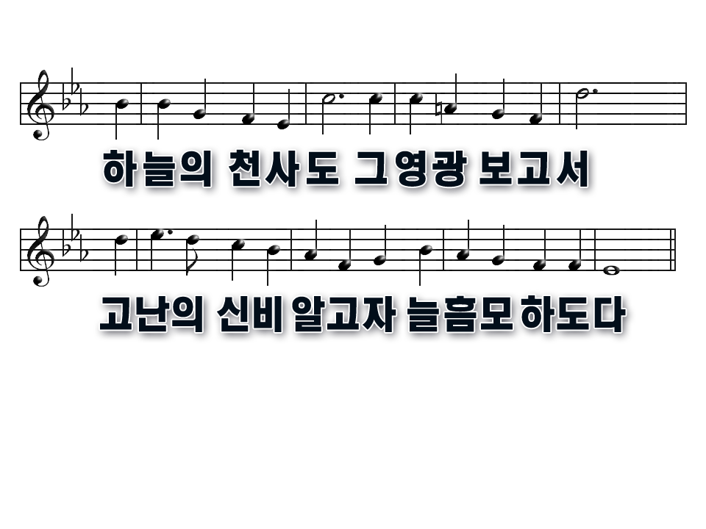
1
2
3

Slide 8

1
2
3

Slide 9
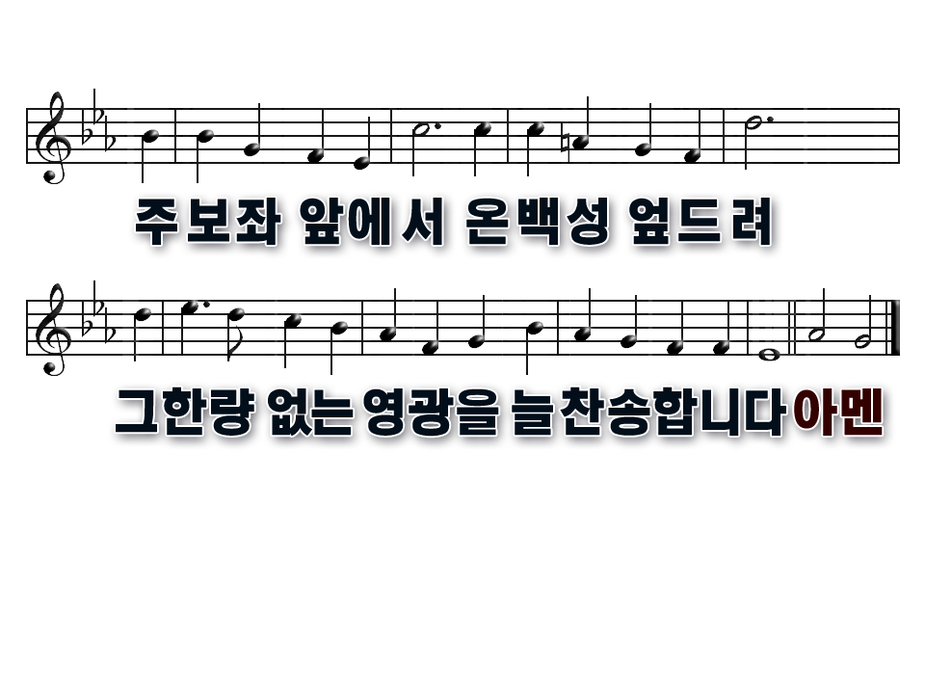
1
2
3

Slide 11
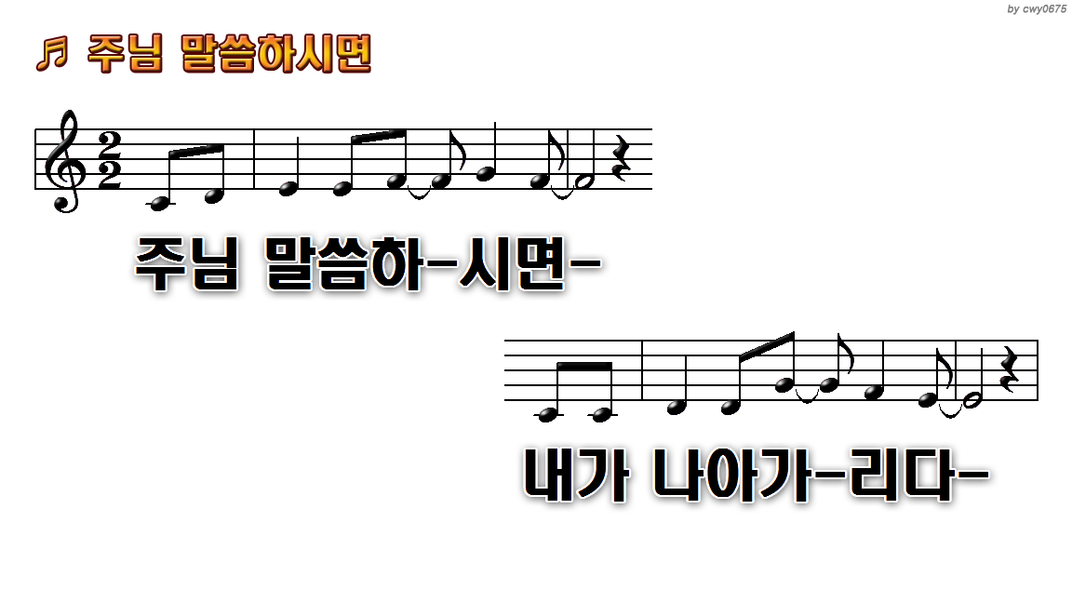
1.주님 말씀하시면 내가
11.뜻하신 그곳에 나 있기

Slide 12
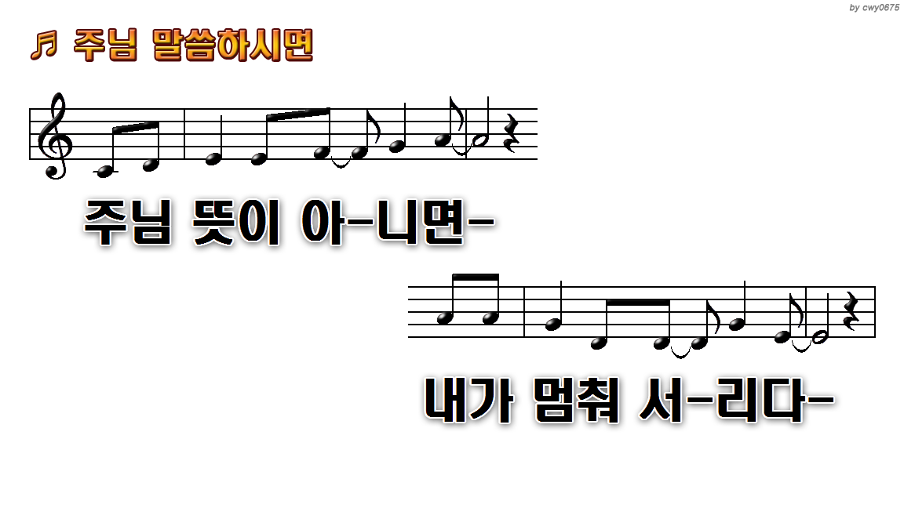
1.주님 말씀하시면 내가
11.뜻하신 그곳에 나 있기

Slide 13
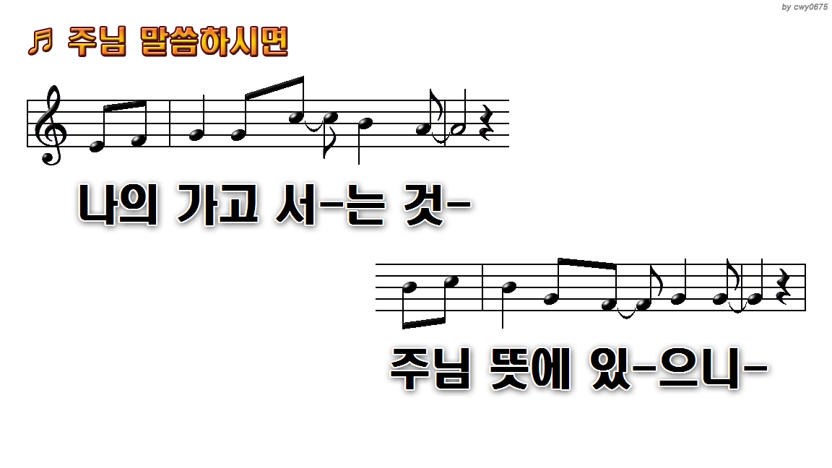
1.주님 말씀하시면 내가
11.뜻하신 그곳에 나 있기

Slide 14
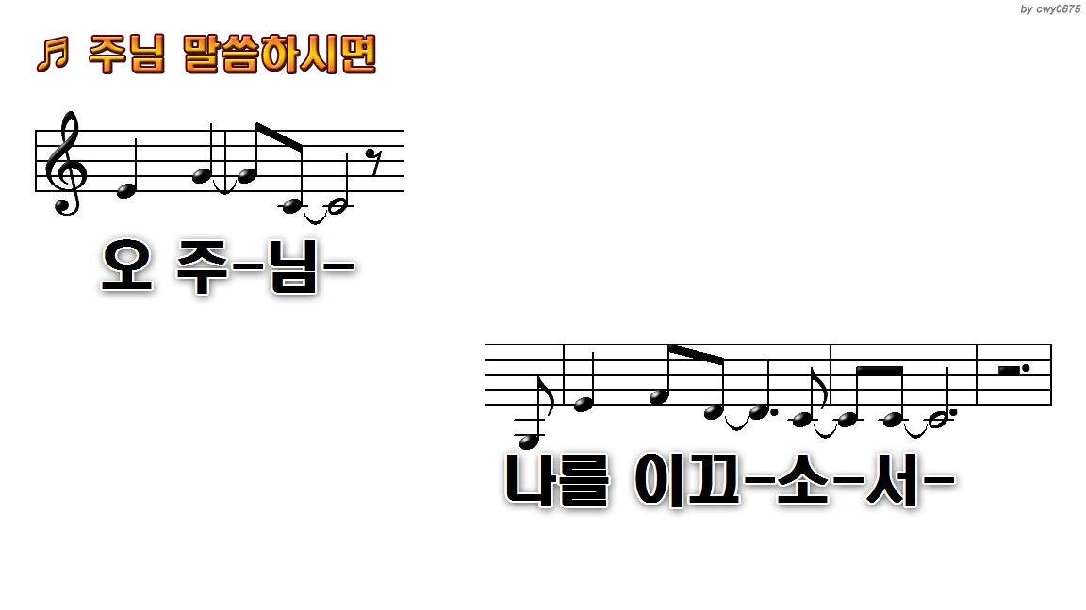
1.주님 말씀하시면 내가
11.뜻하신 그곳에 나 있기

Slide 15
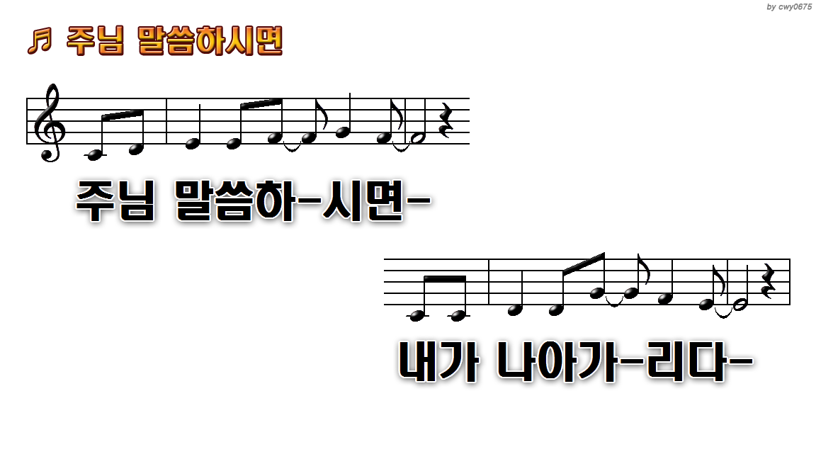
1.주님 말씀하시면 내가
11.뜻하신 그곳에 나 있기

Slide 16
1.주님 말씀하시면 내가
11.뜻하신 그곳에 나 있기

Slide 17
1.주님 말씀하시면 내가
11.뜻하신 그곳에 나 있기

Slide 18
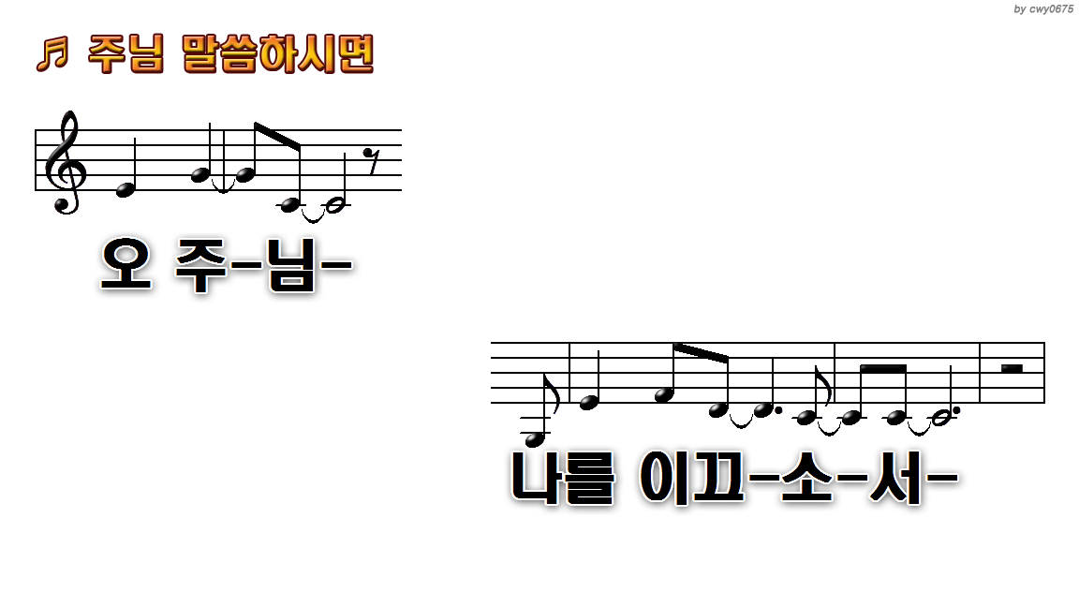
1.주님 말씀하시면 내가
11.뜻하신 그곳에 나 있기

Slide 19
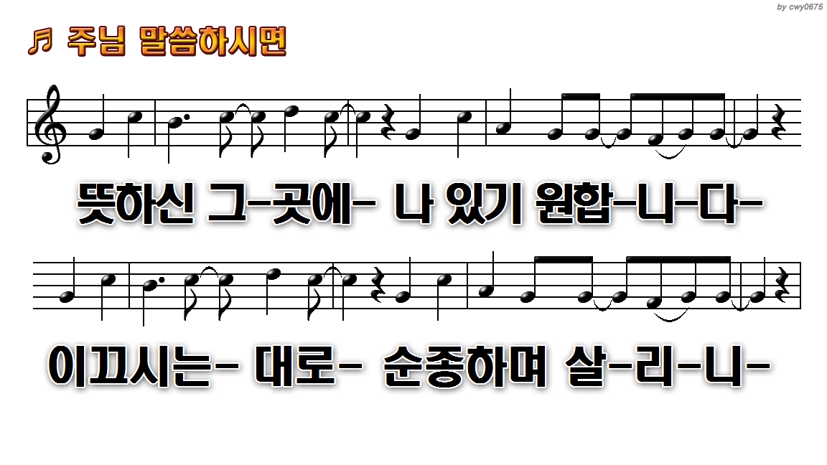
1.주님 말씀하시면 내가
11.뜻하신 그곳에 나 있기

Slide 20
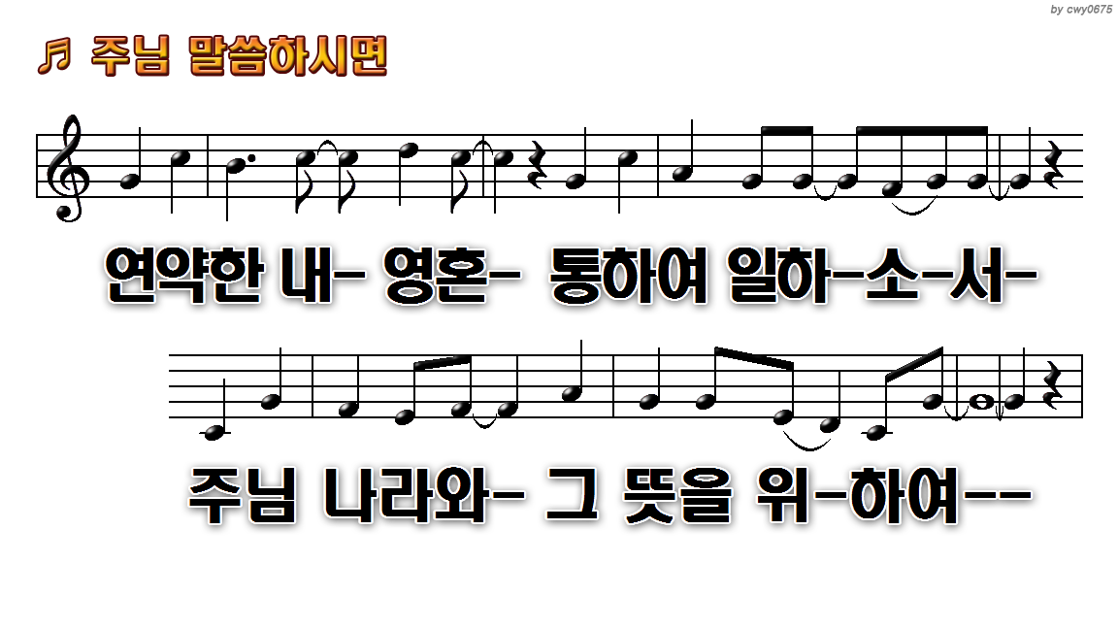
1.주님 말씀하시면 내가
11.뜻하신 그곳에 나 있기

Slide 21

1.주님 말씀하시면 내가
11.뜻하신 그곳에 나 있기

Slide 22

1.주님 말씀하시면 내가
11.뜻하신 그곳에 나 있기

Slide 23
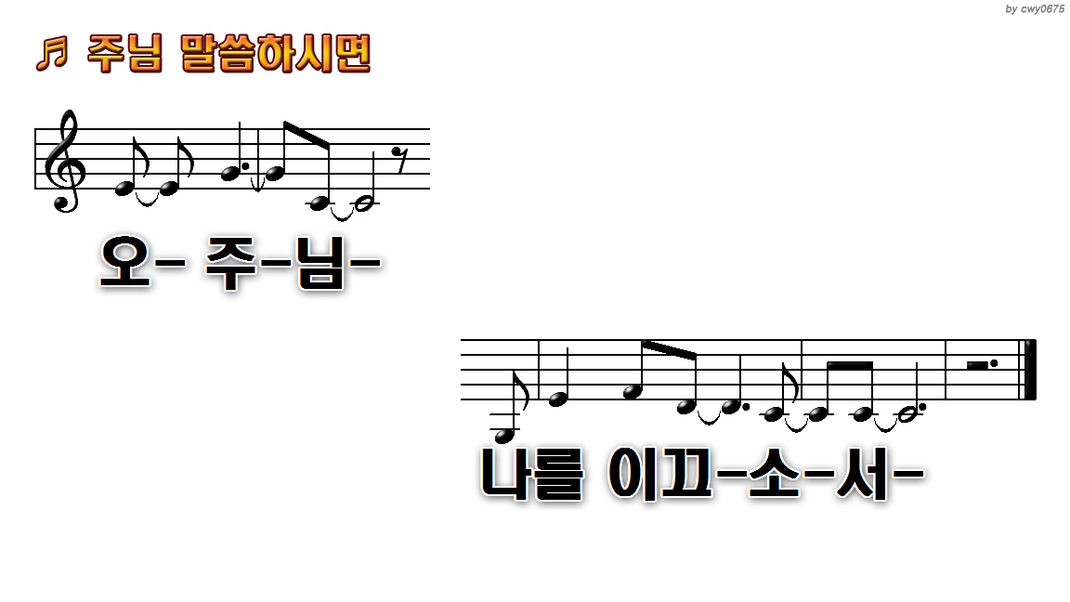
1.주님 말씀하시면 내가
11.뜻하신 그곳에 나 있기

Slide 25
1.주님 말씀하시면 내가
11.뜻하신 그곳에 나 있기

Slide 26
1.주님 말씀하시면 내가
11.뜻하신 그곳에 나 있기

Slide 27
1.주님 말씀하시면 내가
11.뜻하신 그곳에 나 있기

Slide 28
1.주님 말씀하시면 내가
11.뜻하신 그곳에 나 있기

Slide 29
1.주님 말씀하시면 내가
11.뜻하신 그곳에 나 있기

Slide 30
1.주님 말씀하시면 내가
11.뜻하신 그곳에 나 있기

Slide 31
1.주님 말씀하시면 내가
11.뜻하신 그곳에 나 있기

Slide 32
1.주님 말씀하시면 내가
11.뜻하신 그곳에 나 있기

Slide 33
1.주님 말씀하시면 내가
11.뜻하신 그곳에 나 있기

Slide 35
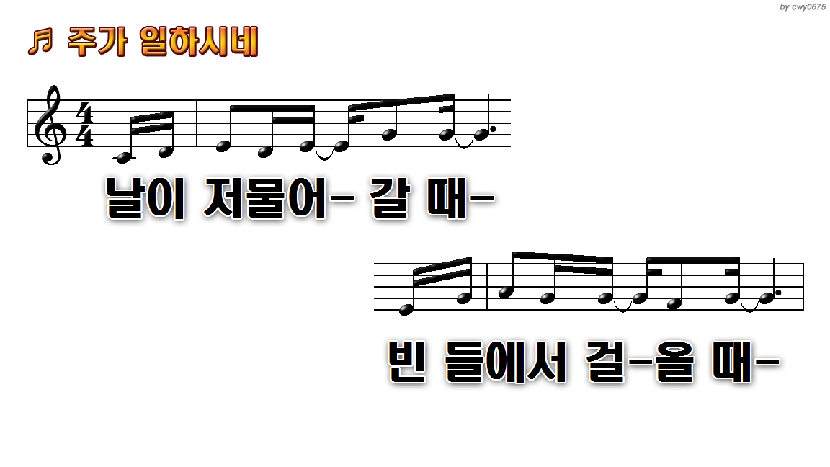
1.날이 저물어 갈 때 빈 들에서
9.우리 모인 이곳에 주님 함께
15.주가 일하시네 주가

Slide 36
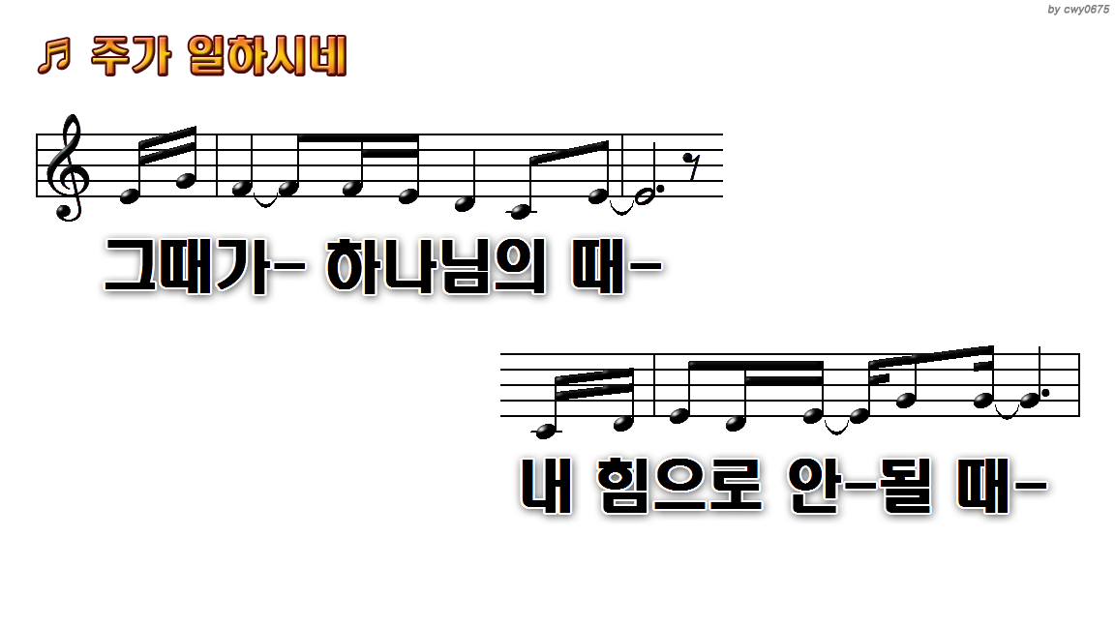
1.날이 저물어 갈 때 빈 들에서
9.우리 모인 이곳에 주님 함께
15.주가 일하시네 주가

Slide 37
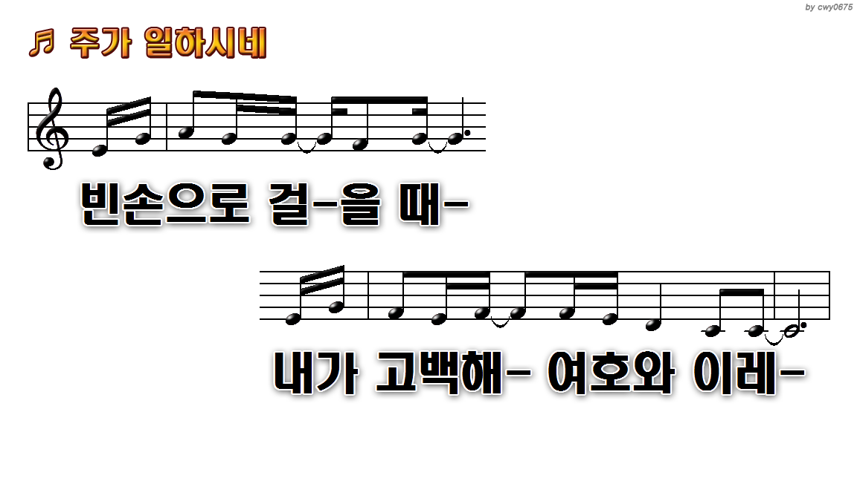
1.날이 저물어 갈 때 빈 들에서
9.우리 모인 이곳에 주님 함께
15.주가 일하시네 주가

Slide 38
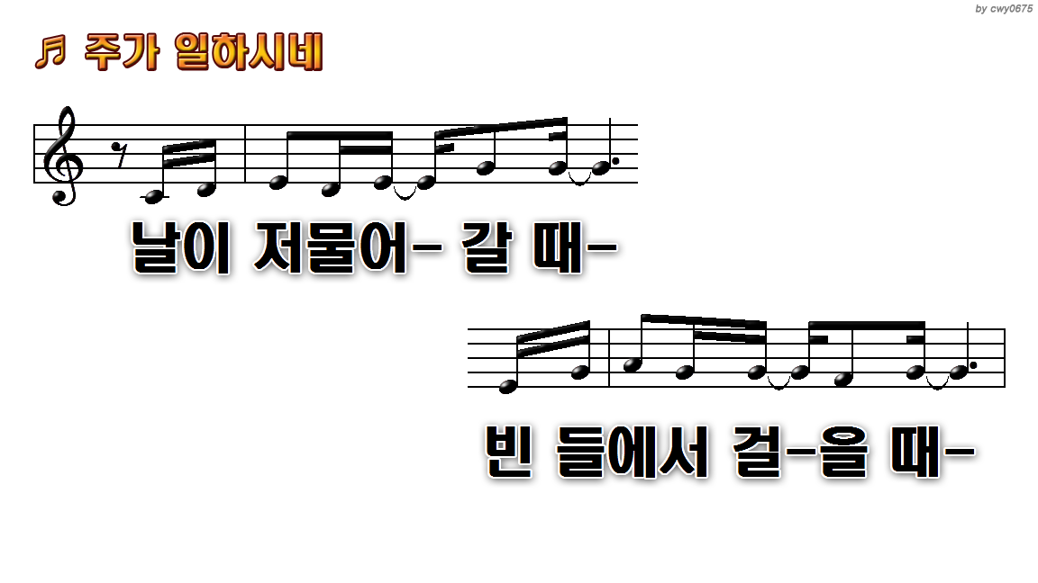
1.날이 저물어 갈 때 빈 들에서
9.우리 모인 이곳에 주님 함께
15.주가 일하시네 주가

Slide 39
1.날이 저물어 갈 때 빈 들에서
9.우리 모인 이곳에 주님 함께
15.주가 일하시네 주가

Slide 40
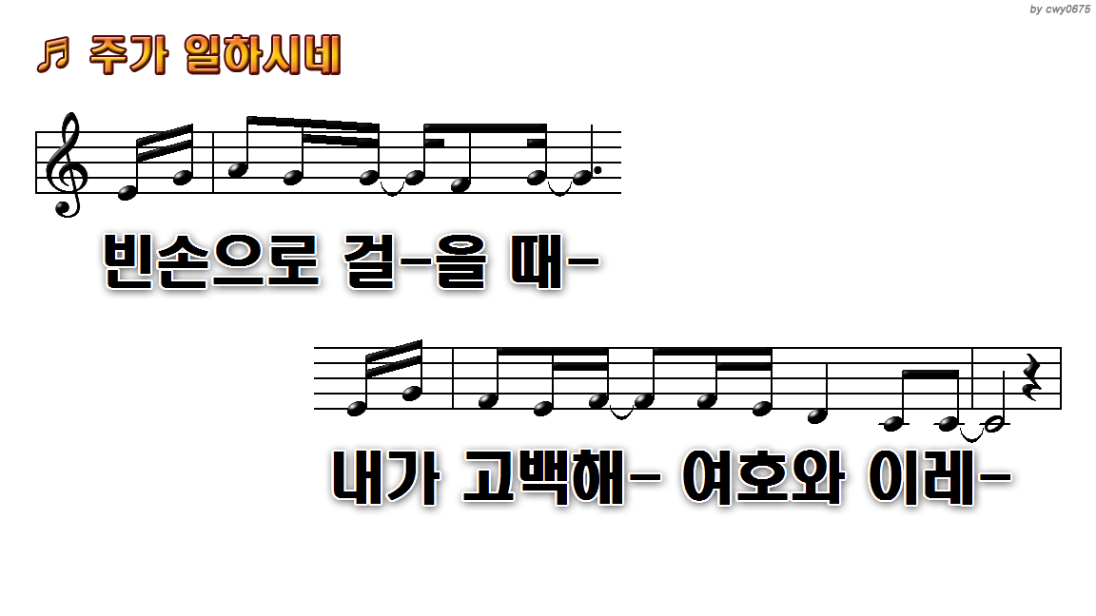
1.날이 저물어 갈 때 빈 들에서
9.우리 모인 이곳에 주님 함께
15.주가 일하시네 주가

Slide 41
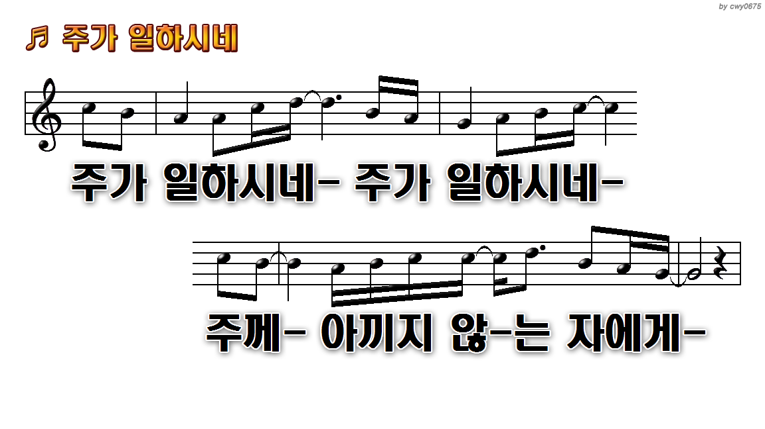
1.날이 저물어 갈 때 빈 들에서
9.우리 모인 이곳에 주님 함께
15.주가 일하시네 주가

Slide 42
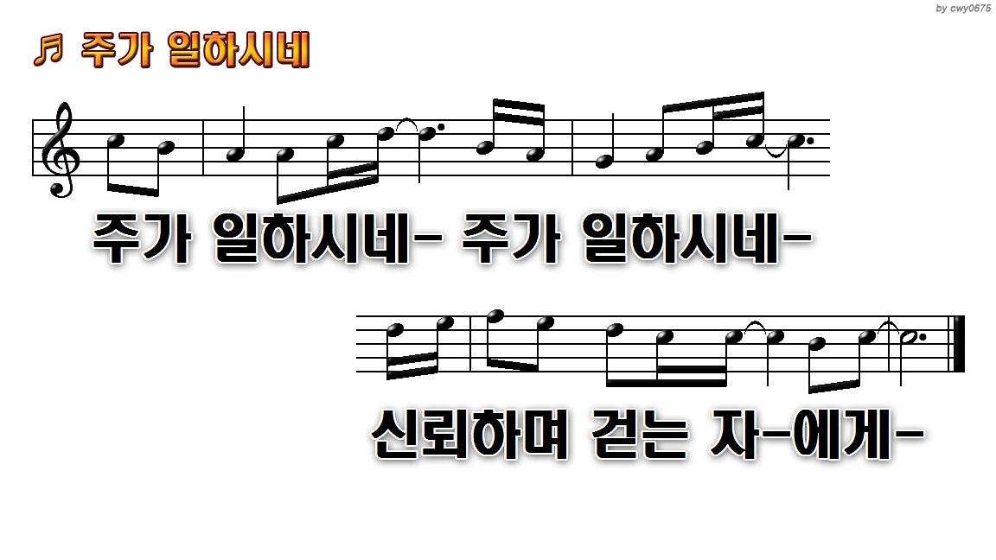
1.날이 저물어 갈 때 빈 들에서
9.우리 모인 이곳에 주님 함께
15.주가 일하시네 주가

Slide 44
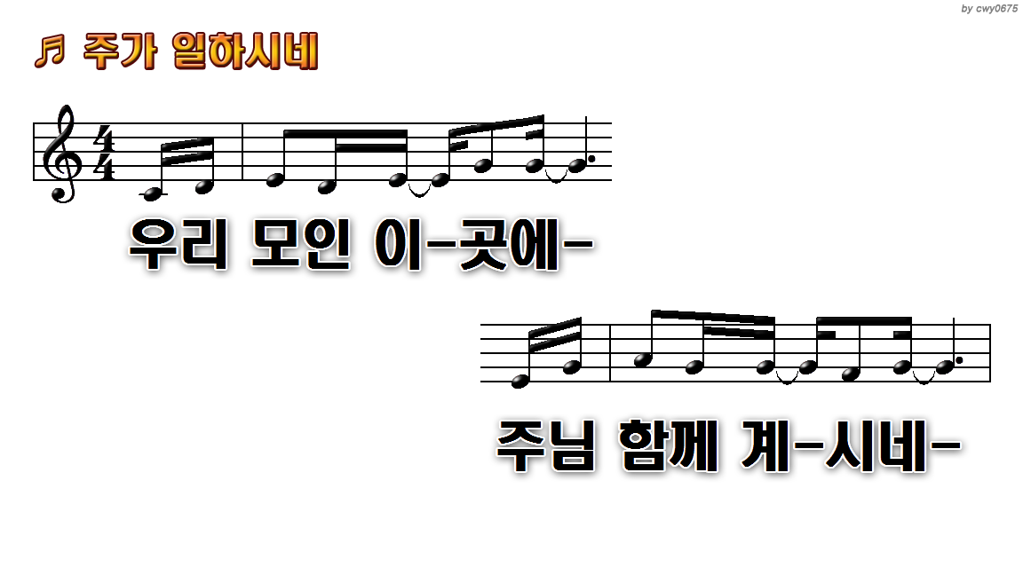
1.날이 저물어 갈 때 빈 들에서
9.우리 모인 이곳에 주님 함께
15.주가 일하시네 주가

Slide 45
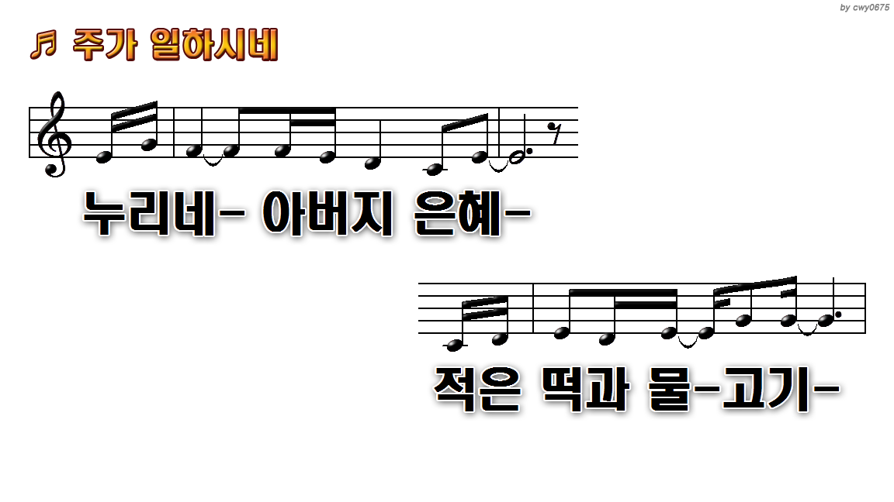
1.날이 저물어 갈 때 빈 들에서
9.우리 모인 이곳에 주님 함께
15.주가 일하시네 주가

Slide 46
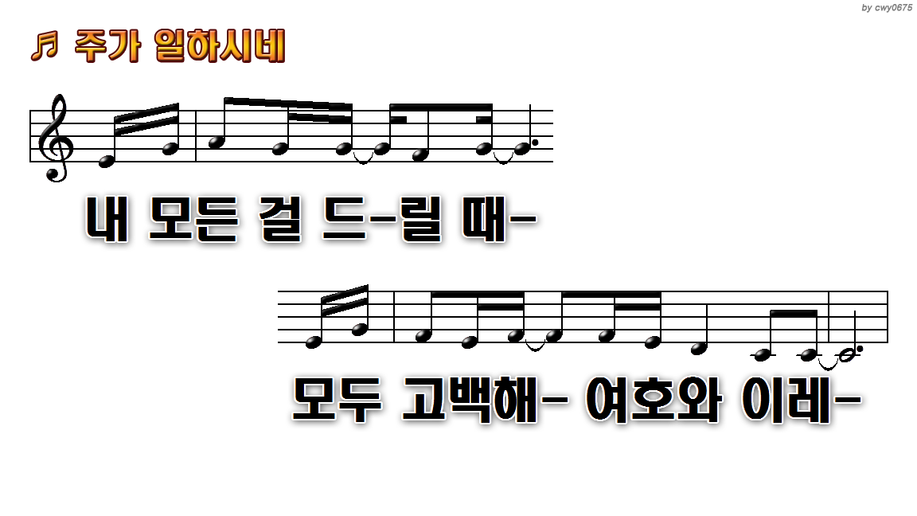
1.날이 저물어 갈 때 빈 들에서
9.우리 모인 이곳에 주님 함께
15.주가 일하시네 주가

Slide 47
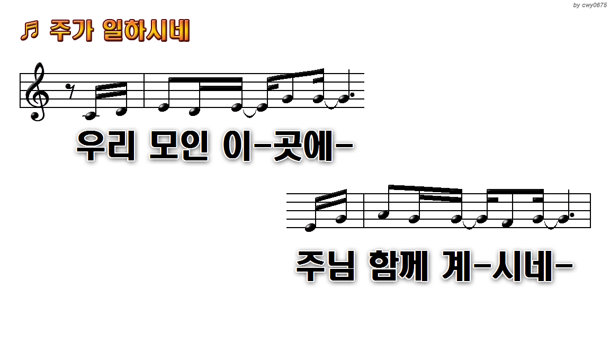
1.날이 저물어 갈 때 빈 들에서
9.우리 모인 이곳에 주님 함께
15.주가 일하시네 주가

Slide 48
1.날이 저물어 갈 때 빈 들에서
9.우리 모인 이곳에 주님 함께
15.주가 일하시네 주가

Slide 49
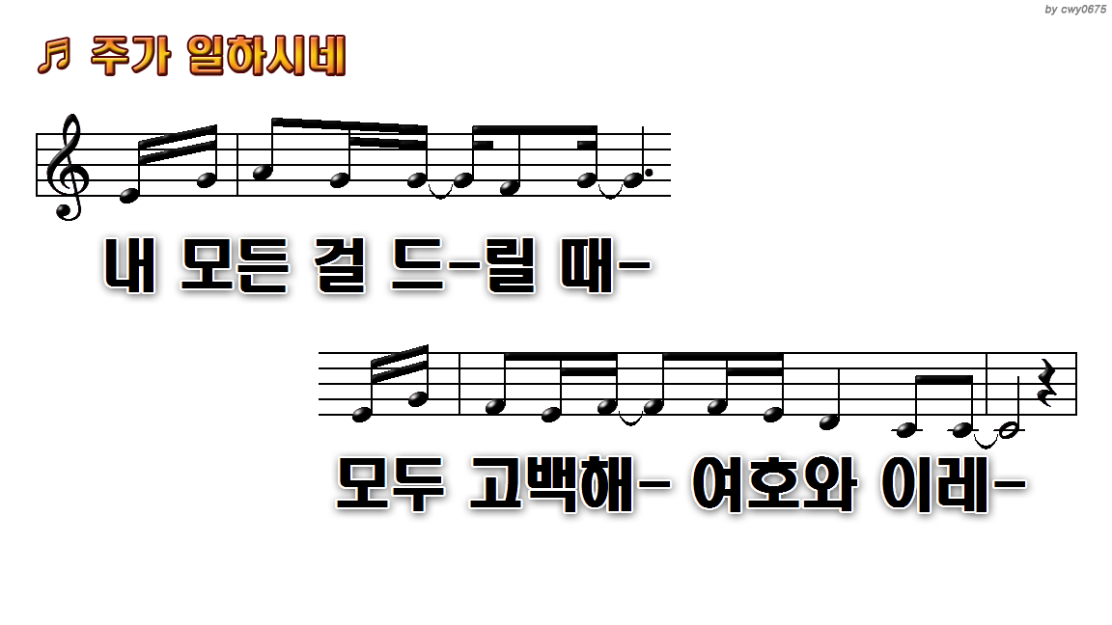
1.날이 저물어 갈 때 빈 들에서
9.우리 모인 이곳에 주님 함께
15.주가 일하시네 주가

Slide 50
1.날이 저물어 갈 때 빈 들에서
9.우리 모인 이곳에 주님 함께
15.주가 일하시네 주가

Slide 51

1.날이 저물어 갈 때 빈 들에서
9.우리 모인 이곳에 주님 함께
15.주가 일하시네 주가

Slide 53
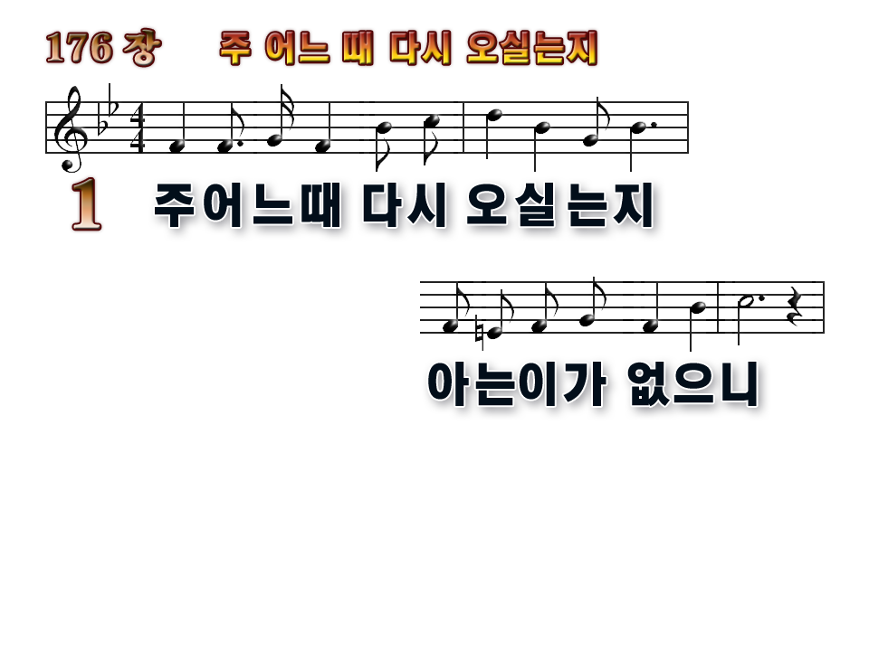
1
2
3
4

Slide 54
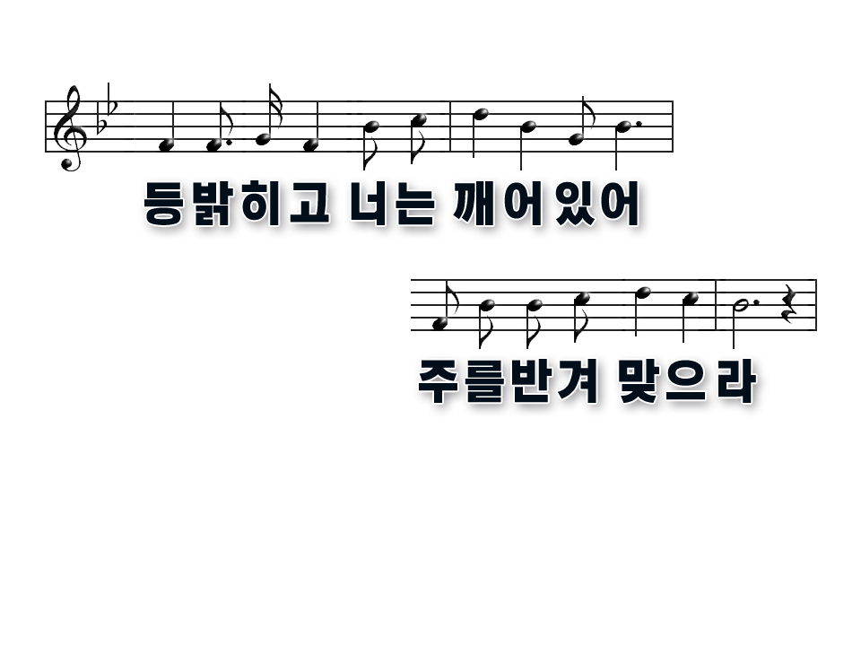
1
2
3
4

Slide 55
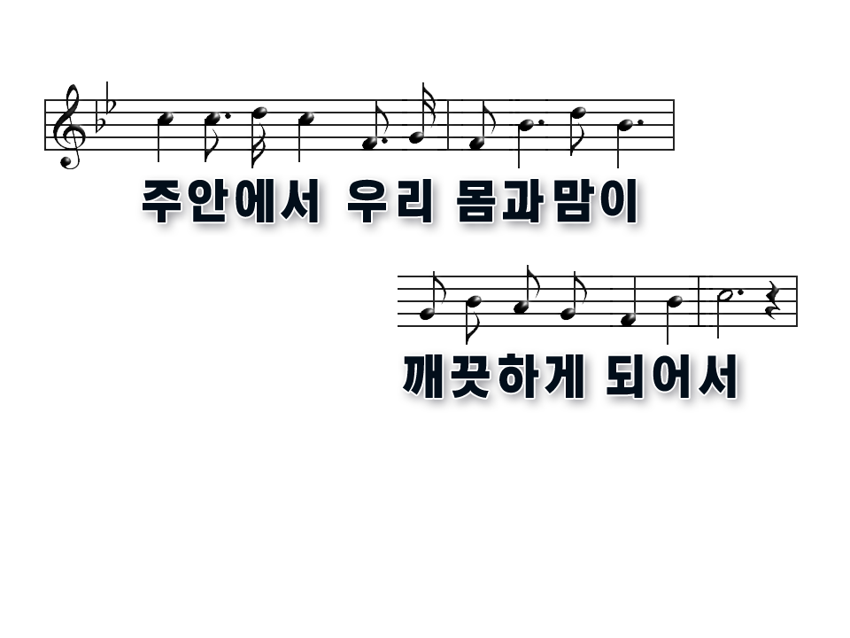
1
2
3
4

Slide 56
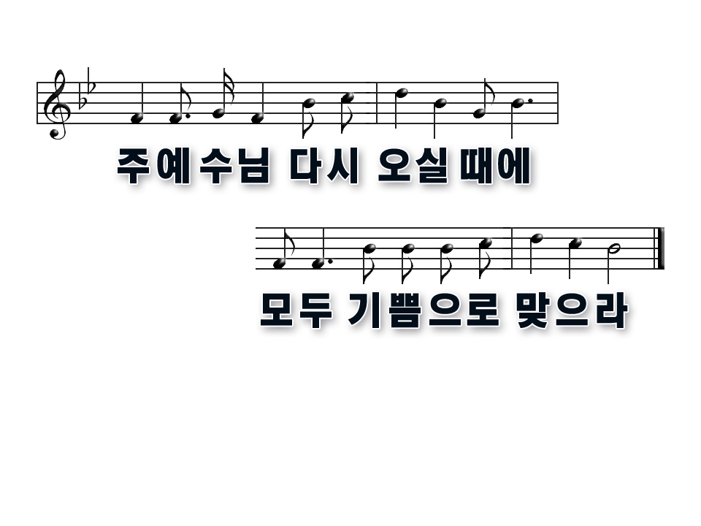
1
2
3
4

Slide 57
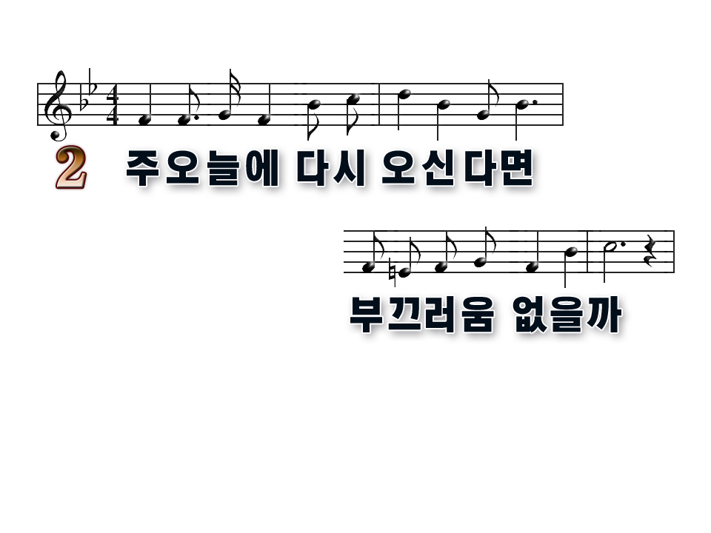
1
2
3
4

Slide 58

1
2
3
4

Slide 59
1
2
3
4

Slide 60
1
2
3
4

Slide 61
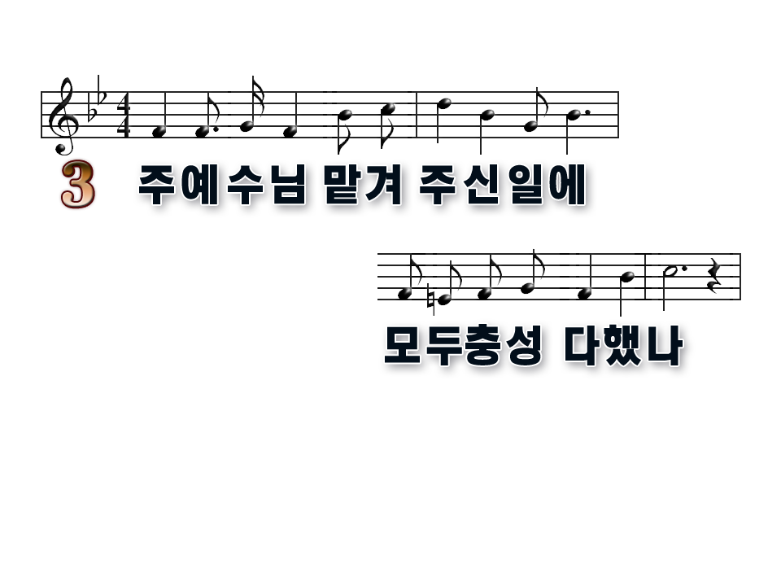
1
2
3
4

Slide 62
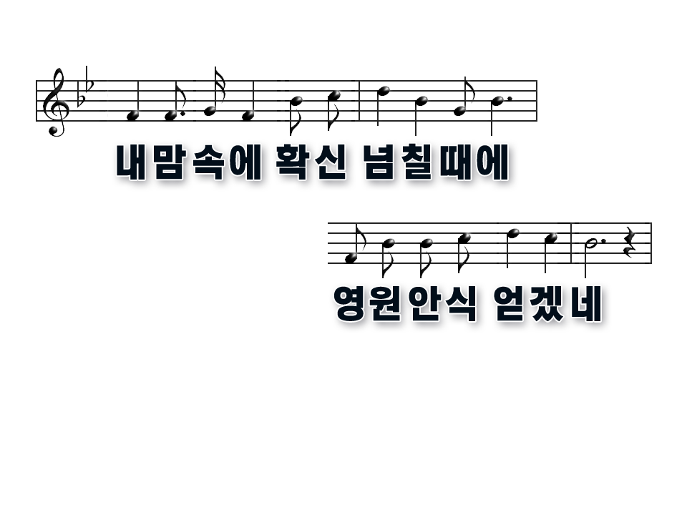
1
2
3
4

Slide 63
1
2
3
4

Slide 64
1
2
3
4

Slide 65
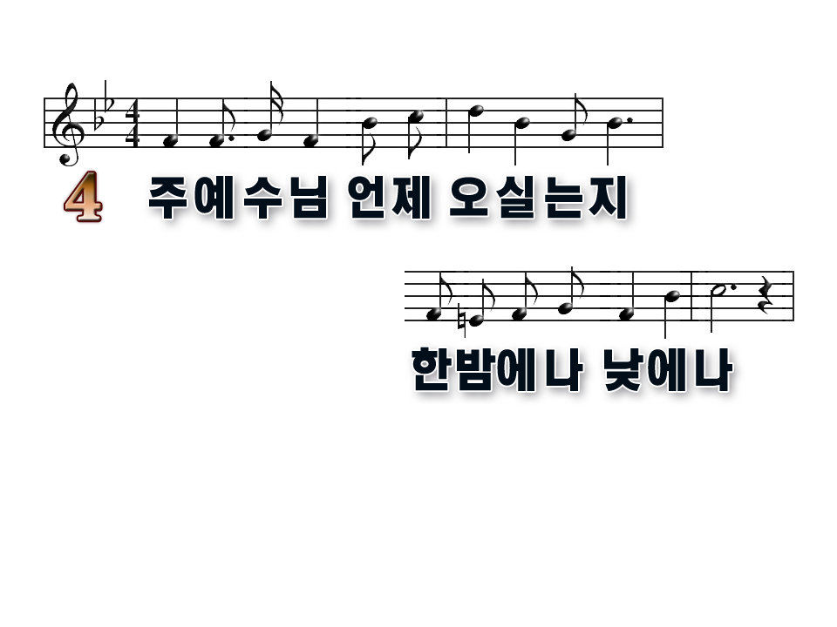
1
2
3
4

Slide 66

1
2
3
4

Slide 67
1
2
3
4

Slide 68
1
2
3
4

Slide 69

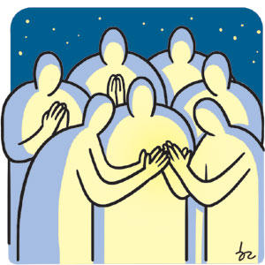
1. 신령과 진정으로 드리는 예배
-예배를 위해 준비된 마음: 집중과 순종
-성령의 역사: 선포될 말씀과 심령변화
올해 교회 목표
-교회-목장-성도의 영역별 장막터 확장
-침례 7명, 목장 10개, 출석 70명
3. 목장별 VIP인도와 구원
-히메지:김양숙&이호철,백선희,이진숙,원순애&김호걸,
김인철, 김종신, 이현우
-세 부 :오경일, 백은애, 이기훈, 남윤정, 이하정
-카 작 :이은솔, 한수연, 허가경, 김해림, 강하늘
-칭다오:김경택, 이서준, 이슬아, 최세진, 김하늘
-베트남:정현주, 윤정숙, 민경아, 최수아, 김미선
-모로코:이현석, 곽재현, 김민겸, 김민서, 김민채, 배진희,
김현주, 박미라, 노청수
-투르카나:권은정 부부, 김정수, 박현정, 양현원, 임수연
-갈렙:배순남, 황보인규/김빈현 침례

Slide 70

기
도
Prayer
박종원 선교사

Slide 71

알림과 나눔
6월 성경읽기(역대상ᆞ하, 에스라, 요한계시록)
2. 경건의 삶 공부 기도
3. 6/14 창립감사 예배(목장헌신 예배)
4. 6/28 예수영접 모임
5. 8/14(금) -16(주일)
6. 섬김
- 오늘 설거지(양세영, 전재덕, 박종원)
- 오늘 쓰레기 정리(세부 목장)
- 다음주 기도(서동호), 식사(자매들)

Slide 72

성
경
말
씀
Bible Reading
마가복음 12:1-17

Slide 73
막 12:1-17(소유권과 우선권을 분명히 하자)
1. 예수께서 그들에게 비유로 말씀하기 시작하셨다. "어떤 사람이
포도원을 일구어서, 울타리를 치고, 포도즙을 짜는 확을 파고, 망대를
세웠다. 그리고 그것을 농부들에게 세로 주고, 멀리 떠났다.
2. 때가 되어서, 주인은 농부들에게서 포도원 소출의 얼마를 받으려고
한 종을 농부들에게 보냈다.
3. 그런데 그들은 그 종을 잡아서 때리고, 빈 손으로 돌려보냈다.
4. 주인이 다시 다른 종을 농부들에게 보냈다. 그랬더니 그들은 그 종의
머리를 때리고, 그를 능욕하였다.

Slide 74
막 12:1-17(소유권과 우선권을 분명히 하자)
5. 주인이 또 다른 종을 농부들에게 보냈더니, 그들은 그 종을 죽였다.
그래서 또 다른 종을 많이 보냈는데, 더러는 때리고, 더러는 죽였다.
6. 이제 그 주인에게는 단 한 사람, 곧 사랑하는 아들이 남아 있었다.
마지막으로 그 아들을 그들에게 보내며 말하기를 '그들이 내 아들이야
존중하겠지' 하였다.
7. 그러나 그 농부들은 서로 말하였다. '이 사람은 상속자다. 그를 죽여
버리자. 그러면 유산은 우리의 차지가 될 것이다.’
8. 그러면서, 그들은 그를 잡아서 죽이고, 포도원 바깥에다가 내던졌다.

Slide 75
막 12:1-17(소유권과 우선권을 분명히 하자)
9. 그러니, 포도원 주인이 어떻게 하겠느냐? 그는 와서 농부들을 죽이고,
포도원을 다른 사람들에게 줄 것이다.
10. 너희는 성경에서 이런 말씀도 읽어 보지 못하였느냐? '집을 짓는
사람이 버린 돌이 집 모퉁이의 머릿돌이 되었다.
11. 이것은 주님께서 하신 일이요, 우리 눈에는 놀랍게 보인다.’”
12. 그들은 이 비유가 자기들을 겨냥하여 하신 말씀인 줄 알아차리고,
예수를 잡으려고 하였다. 그러나 그들은 무리를 두려워하여,
예수를 그대로 두고 떠나갔다.

Slide 76
막 12:1-17(소유권과 우선권을 분명히 하자)
13. 그들은 말로 예수를 책잡으려고, 바리새파 사람들과 헤롯 당원
가운데서 몇 사람을 예수께로 보냈다.
14. 그들이 와서, 예수께 말하였다. "선생님, 우리는, 선생님이 진실한
분이시고 아무에게도 매이지 않는 분이심을 압니다. 선생님은 사람의
겉모습으로 판단하지 않으시고, 하나님의 길을 참되게 가르치십니다.
그런데, 황제에게 세금을 바치는 것이 옳습니까, 옳지 않습니까?
바쳐야 합니까, 바치지 말아야 합니까?"
15. 예수께서 그들의 속임수를 아시고, 그들에게 말씀하셨다. "어찌하여
나를 시험하느냐? 데나리온 한 닢을 가져다가, 나에게 보여보아라."

Slide 77
막 12:1-17(소유권과 우선권을 분명히 하자)
16. 그들이 그것을 가져오니, 예수께서 그들에게 물으셨다. "이 초상은
누구의 것이며, 적힌 글자는 누구의 것이냐?" 그들이 대답하였다.
"황제의 것입니다."
17. 예수께서 그들에게 말씀하셨다. "황제의 것은 황제에게 돌려주고,
하나님의 것은 하나님께 돌려드려라." 그들은 예수께 경탄하였다.

Slide 78

말
간
씀
시
의
Message
소유권과 우선권을 분명히 하자
마가복음 12:1-17
양세영 목사님

Slide 79
막 12:1-17(소유권과 우선권을 분명히 하자)
1. 예수께서 그들에게 비유로 말씀하기 시작하셨다. "어떤 사람이
포도원을 일구어서, 울타리를 치고, 포도즙을 짜는 확을 파고, 망대를
세웠다. 그리고 그것을 농부들에게 세로 주고, 멀리 떠났다.
2. 때가 되어서, 주인은 농부들에게서 포도원 소출의 얼마를 받으려고
한 종을 농부들에게 보냈다.
3. 그런데 그들은 그 종을 잡아서 때리고, 빈 손으로 돌려보냈다.
4. 주인이 다시 다른 종을 농부들에게 보냈다. 그랬더니 그들은 그 종의
머리를 때리고, 그를 능욕하였다.

Slide 80
막 12:1-17(소유권과 우선권을 분명히 하자)
5. 주인이 또 다른 종을 농부들에게 보냈더니, 그들은 그 종을 죽였다.
그래서 또 다른 종을 많이 보냈는데, 더러는 때리고, 더러는 죽였다.
6. 이제 그 주인에게는 단 한 사람, 곧 사랑하는 아들이 남아 있었다.
마지막으로 그 아들을 그들에게 보내며 말하기를 '그들이 내 아들이야
존중하겠지' 하였다.
7. 그러나 그 농부들은 서로 말하였다. '이 사람은 상속자다. 그를 죽여
버리자. 그러면 유산은 우리의 차지가 될 것이다.’
8. 그러면서, 그들은 그를 잡아서 죽이고, 포도원 바깥에다가 내던졌다.

Slide 81
막 12:1-17(소유권과 우선권을 분명히 하자)
9. 그러니, 포도원 주인이 어떻게 하겠느냐? 그는 와서 농부들을 죽이고,
포도원을 다른 사람들에게 줄 것이다.
10. 너희는 성경에서 이런 말씀도 읽어 보지 못하였느냐? '집을 짓는
사람이 버린 돌이 집 모퉁이의 머릿돌이 되었다.
11. 이것은 주님께서 하신 일이요, 우리 눈에는 놀랍게 보인다.’”
12. 그들은 이 비유가 자기들을 겨냥하여 하신 말씀인 줄 알아차리고,
예수를 잡으려고 하였다. 그러나 그들은 무리를 두려워하여,
예수를 그대로 두고 떠나갔다.

Slide 82
막 12:1-17(소유권과 우선권을 분명히 하자)
13. 그들은 말로 예수를 책잡으려고, 바리새파 사람들과 헤롯 당원
가운데서 몇 사람을 예수께로 보냈다.
14. 그들이 와서, 예수께 말하였다. "선생님, 우리는, 선생님이 진실한
분이시고 아무에게도 매이지 않는 분이심을 압니다. 선생님은 사람의
겉모습으로 판단하지 않으시고, 하나님의 길을 참되게 가르치십니다.
그런데, 황제에게 세금을 바치는 것이 옳습니까, 옳지 않습니까?
바쳐야 합니까, 바치지 말아야 합니까?"
15. 예수께서 그들의 속임수를 아시고, 그들에게 말씀하셨다. "어찌하여
나를 시험하느냐? 데나리온 한 닢을 가져다가, 나에게 보여보아라."

Slide 83
막 12:1-17(소유권과 우선권을 분명히 하자)
16. 그들이 그것을 가져오니, 예수께서 그들에게 물으셨다. "이 초상은
누구의 것이며, 적힌 글자는 누구의 것이냐?" 그들이 대답하였다.
"황제의 것입니다."
17. 예수께서 그들에게 말씀하셨다. "황제의 것은 황제에게 돌려주고,
하나님의 것은 하나님께 돌려드려라." 그들은 예수께 경탄하였다.

Slide 84
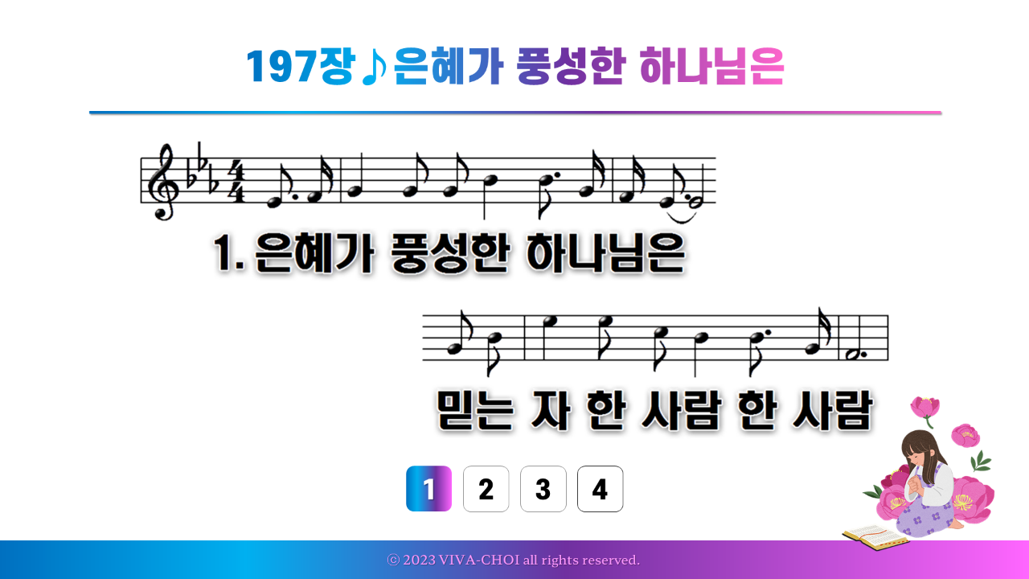

Slide 85
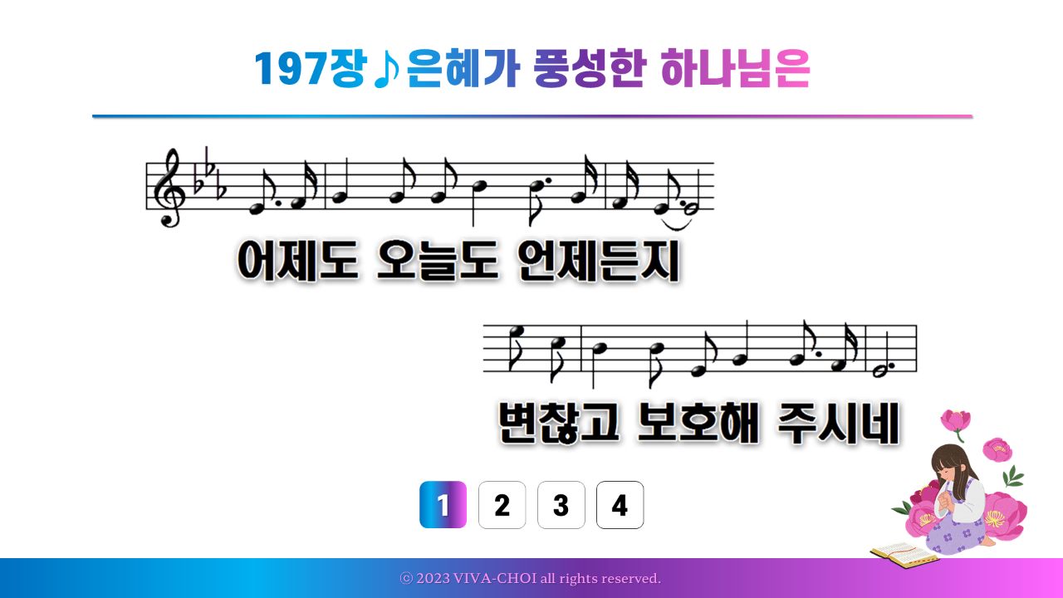

Slide 86
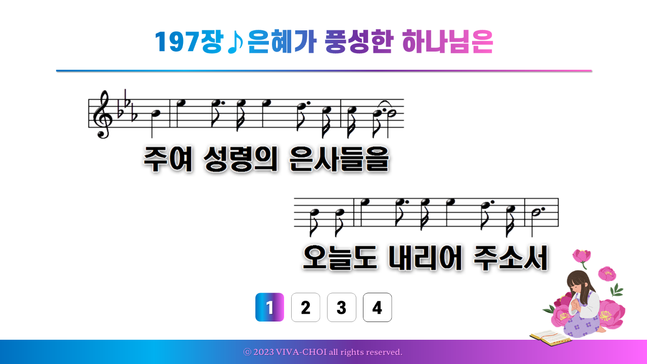

Slide 87
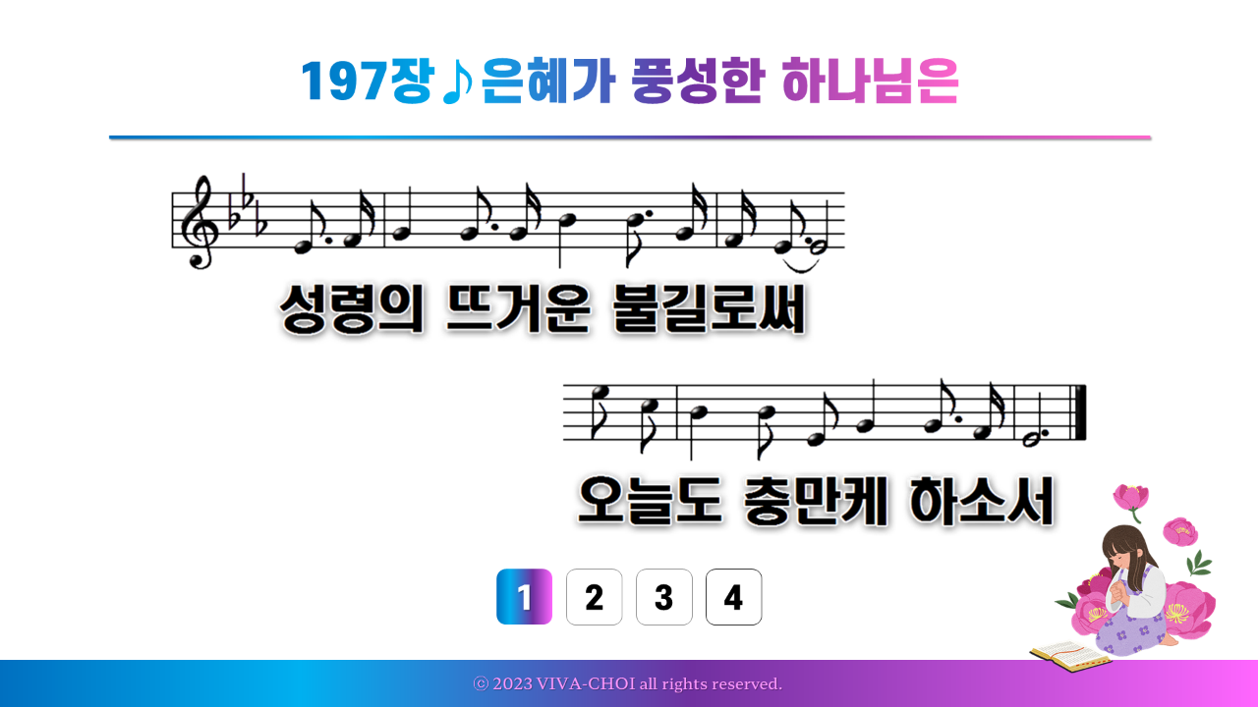

Slide 88
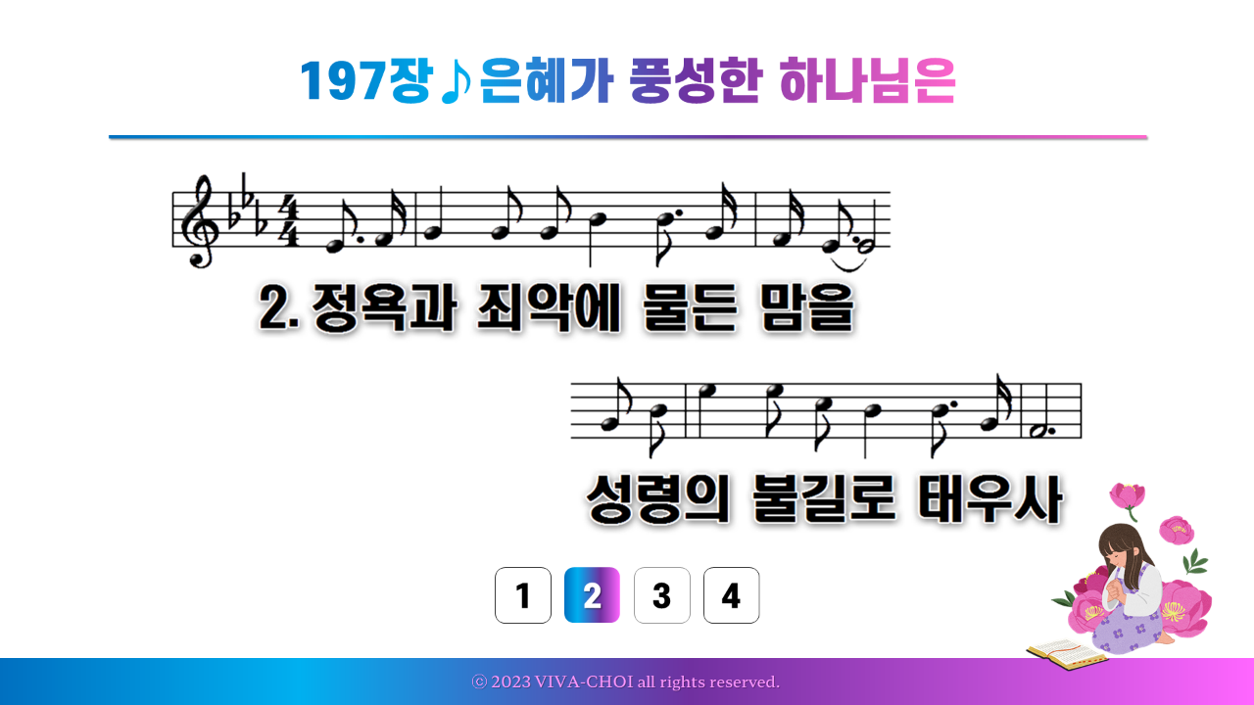

Slide 89
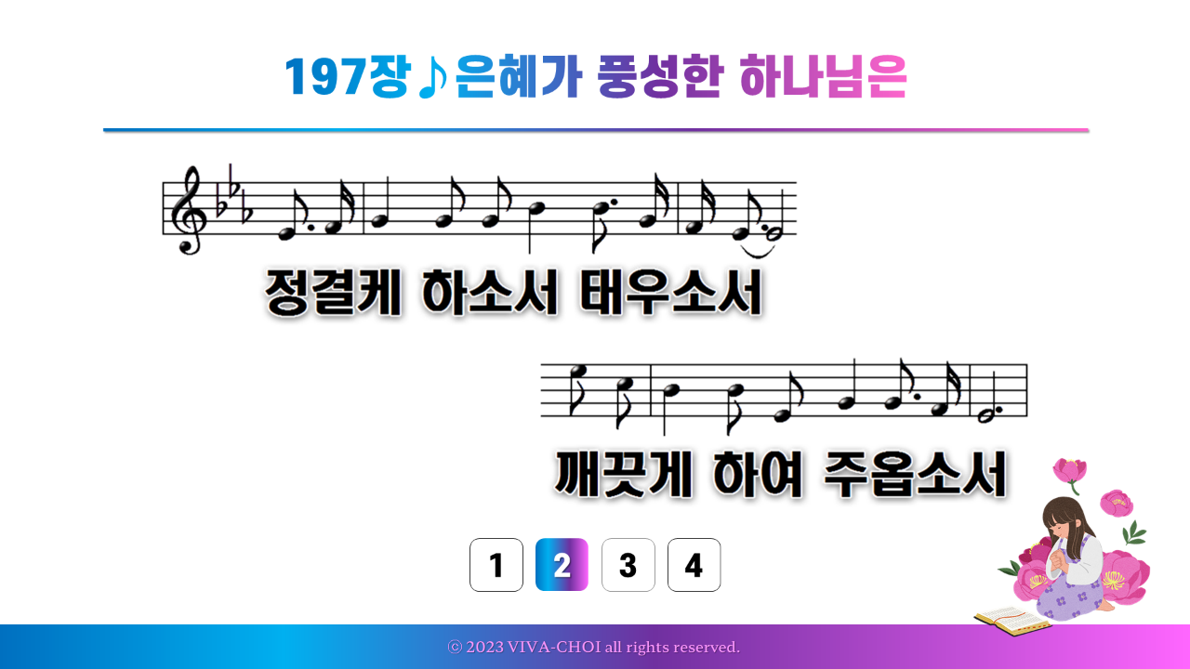

Slide 90
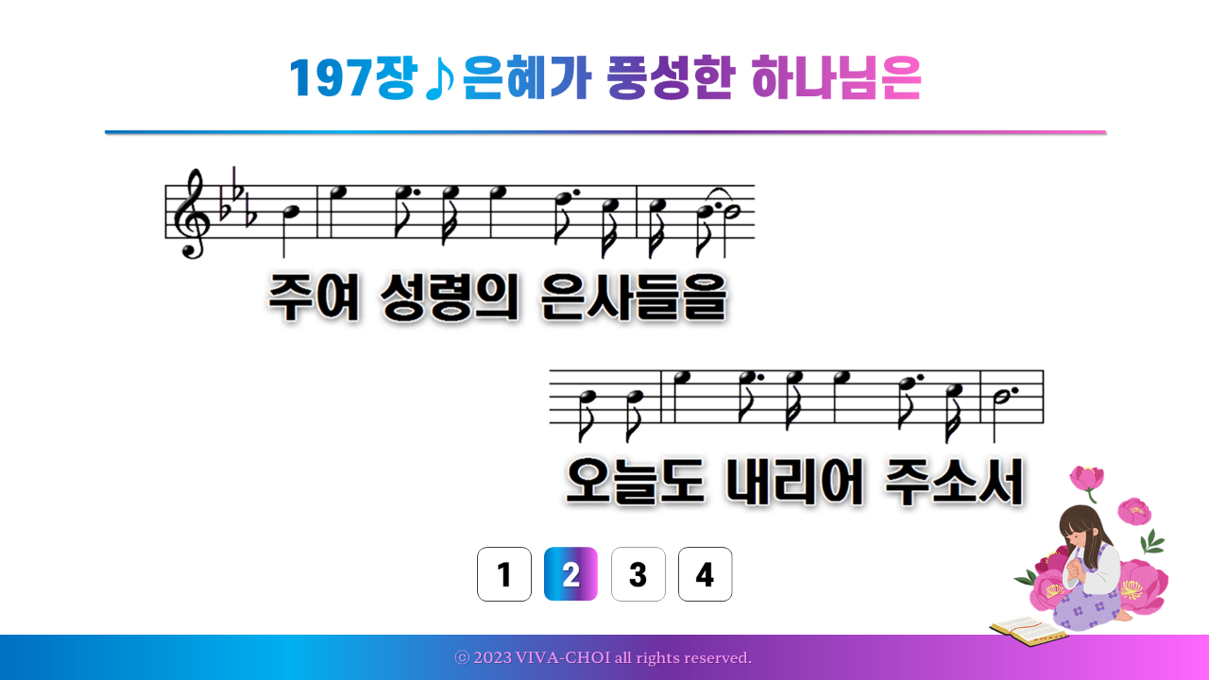

Slide 91


Slide 92
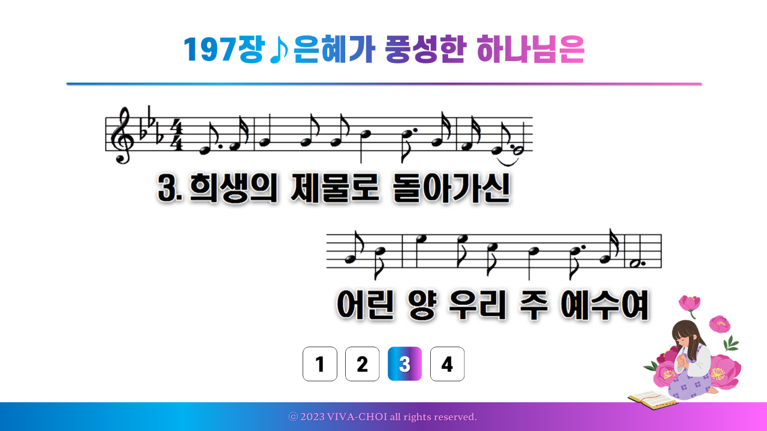

Slide 93
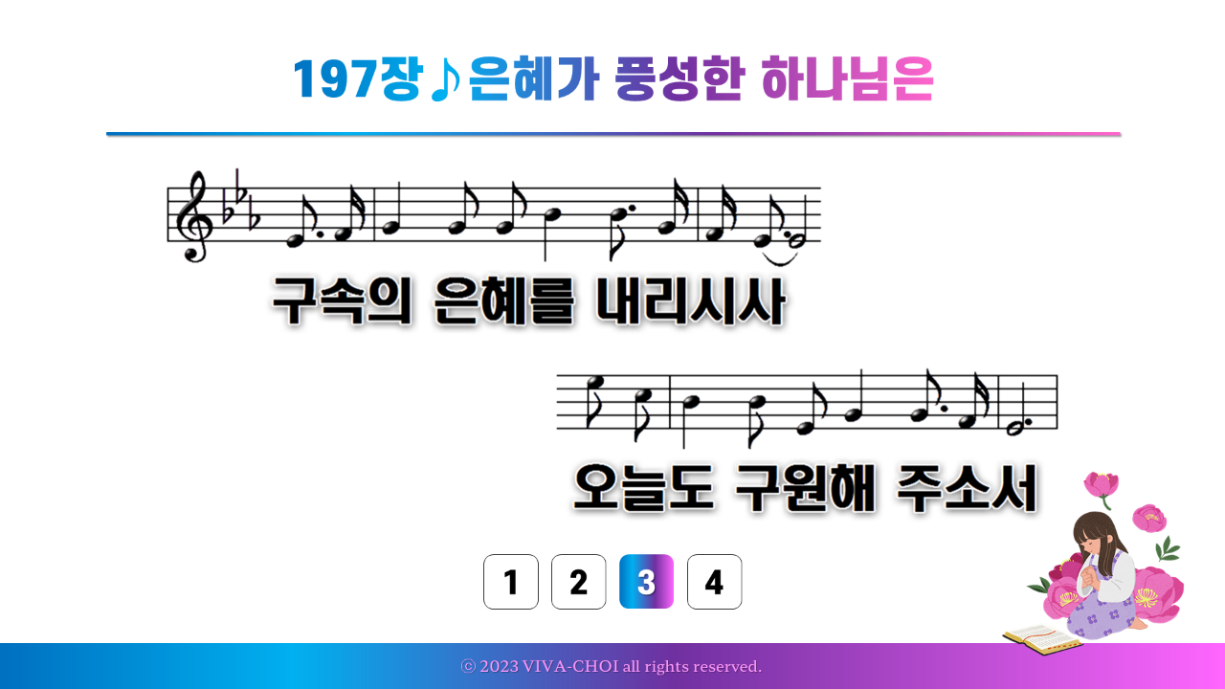

Slide 94
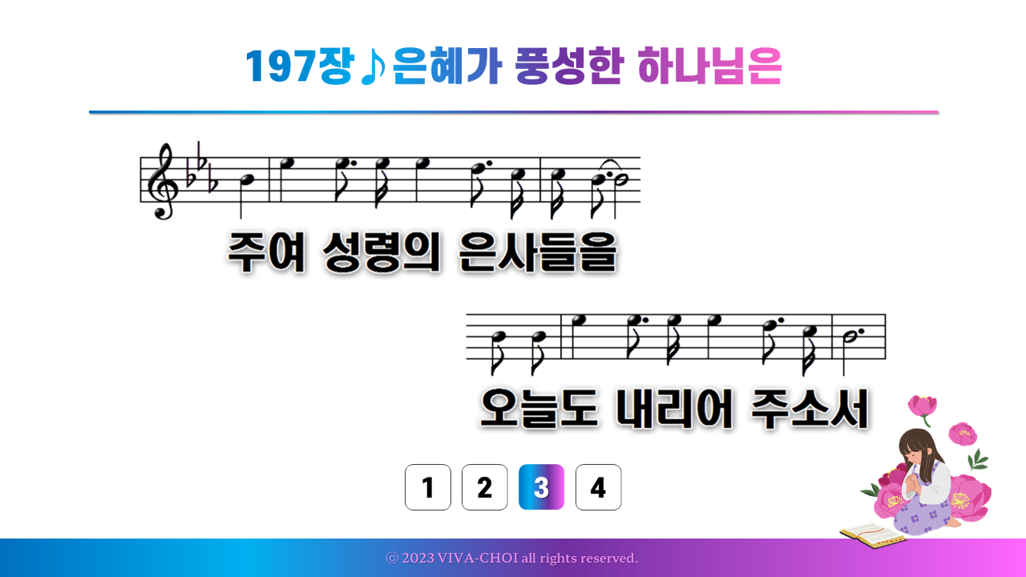

Slide 95


Slide 96
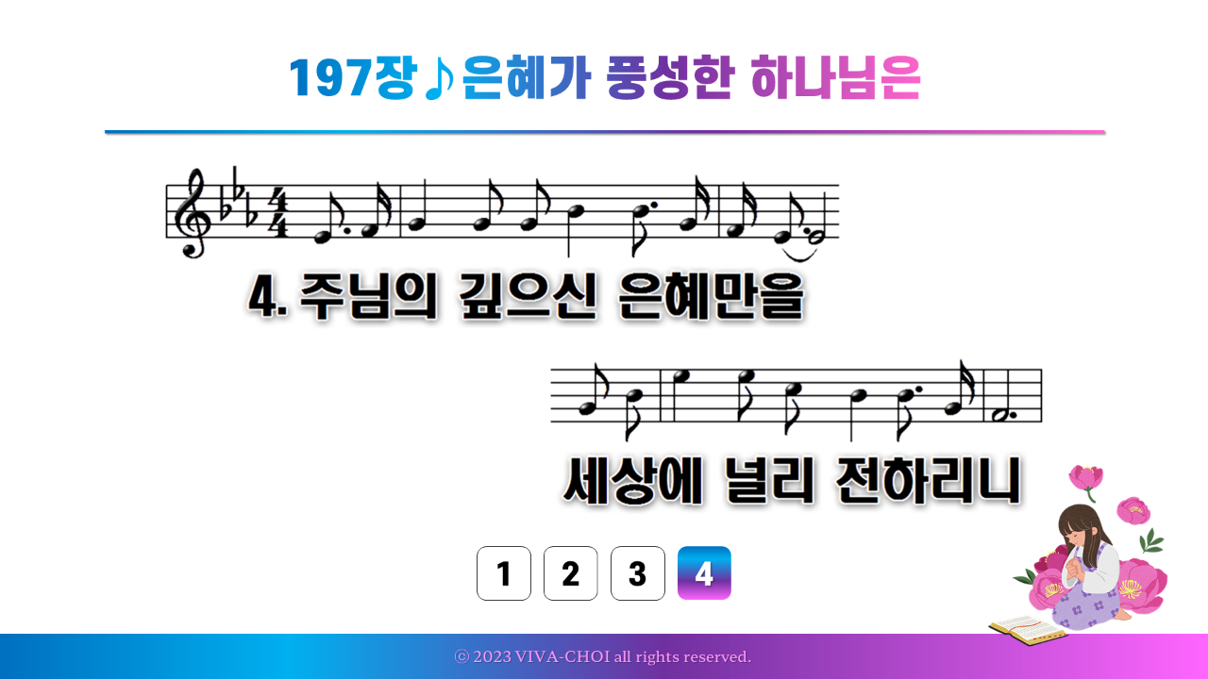

Slide 97
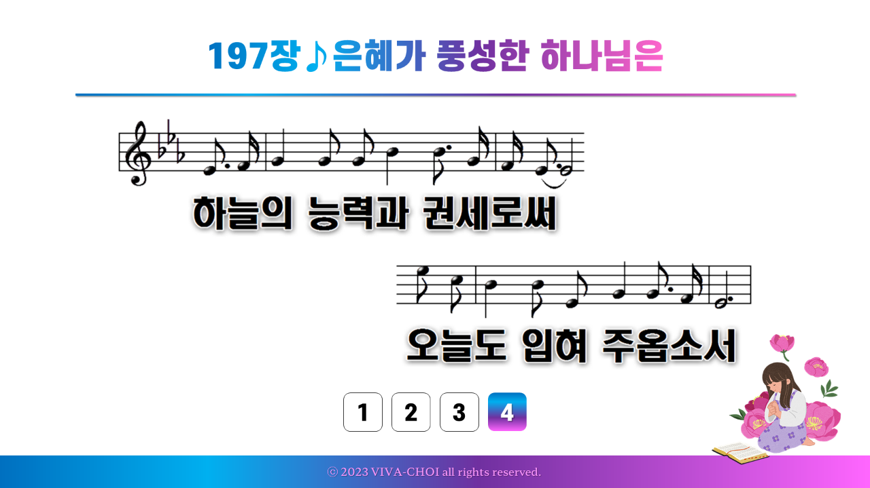

Slide 98
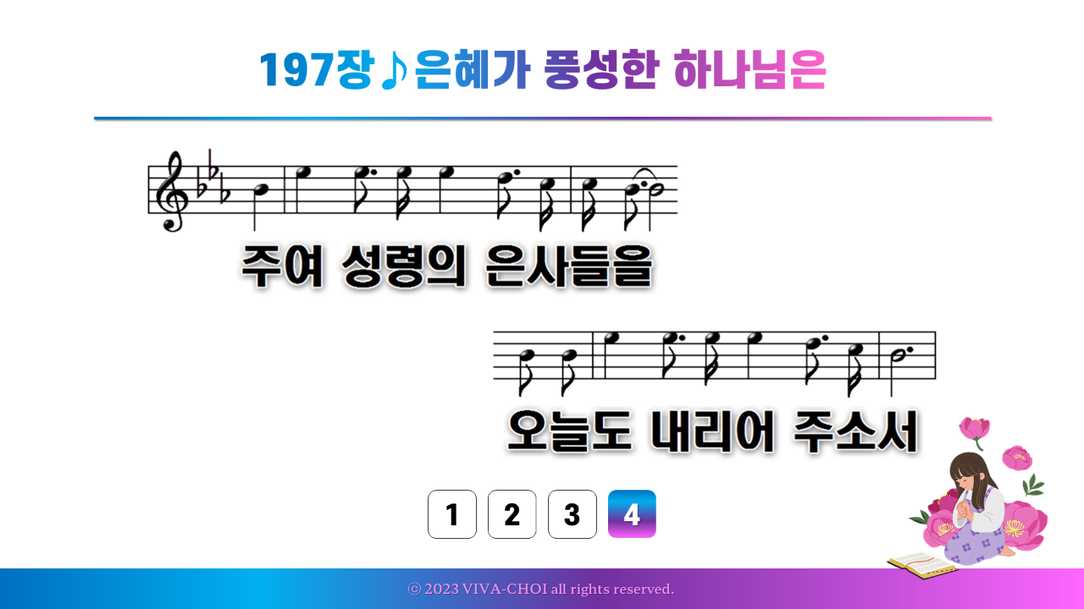

Slide 99
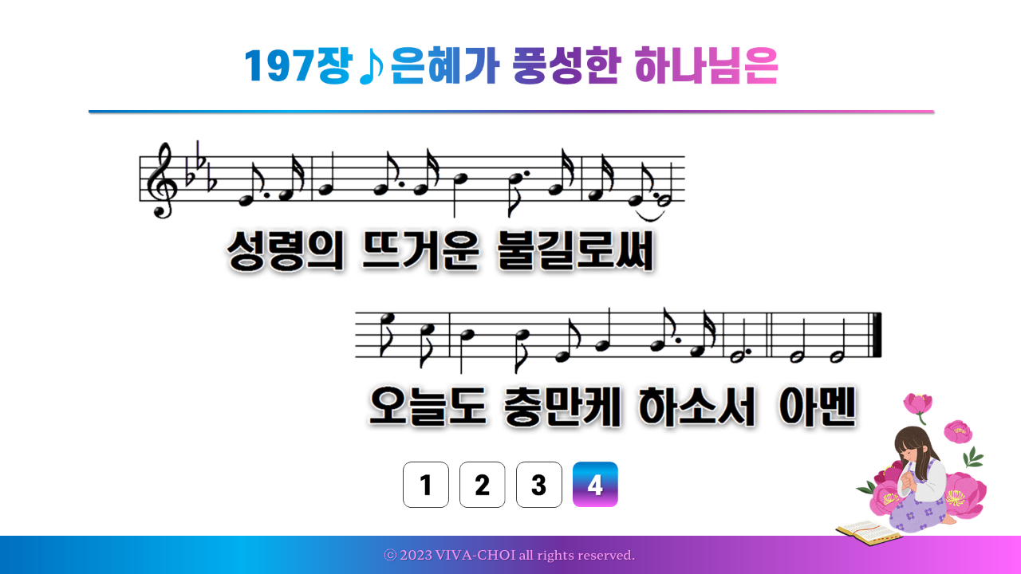

Slide 100
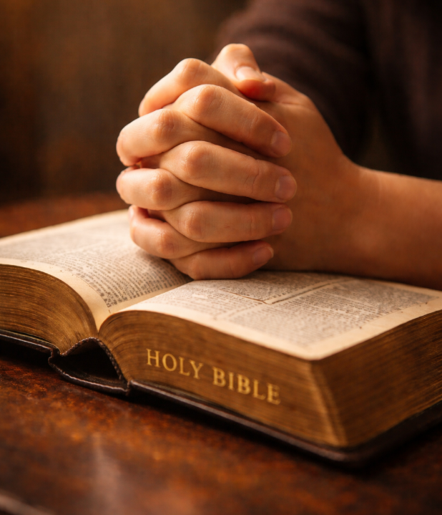

축복
의 시간
감사

